Slide 1

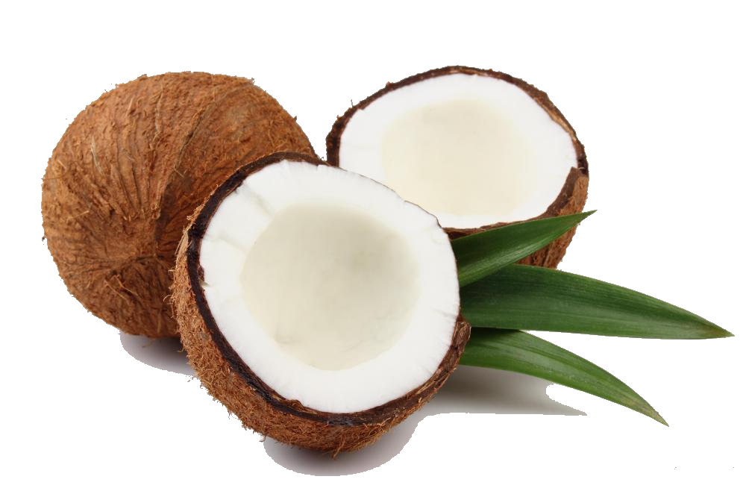
Team COCONUT
Представя

Slide 2




Slide 3
http://store5.data.bg/asrockk/index.html
http://github.com/GeorgiBoykov/TEAM-COCONUT

Slide 4
Тествайте възможностите си и вижте колко можете да накарате Наков да изпие, преди да припадне!

Slide 5
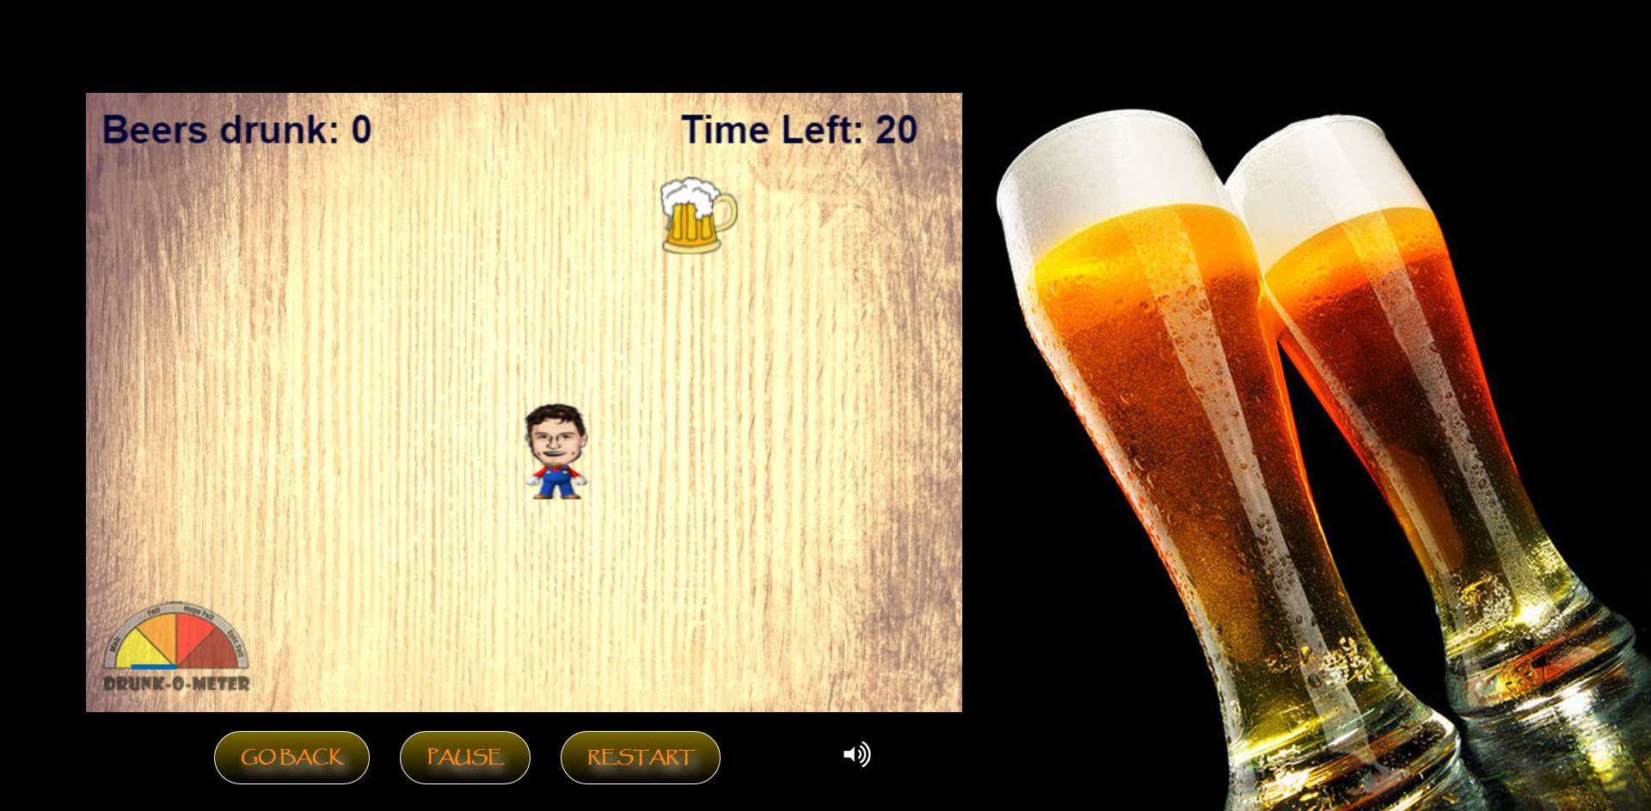

Slide 6
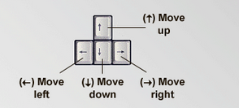
Контроли:

Slide 7
Цел и правила:
В играта „Nakovitza” ще се превъплътите в главния герой Наков. Целта на играта е да събирате алкохолни питиета, които сa разпръснати по екрана.

Slide 8

Колкото повече „бири“ ( )
изпивате толкова по-бавен и труден за управление става Наков.
След изпити 20 бири, контролите наляво и надясно се разменят. След изпити 30 бири става „мазало“, всичко е разменено.
Бонус бутилките „ ракия“ ( ) излизат през определен период и носят допълнително време, както и правят героя ви по-бърз.

Slide 9

”Drunk-O-Meter ” ( )
Това е индикаторът ,който отчита нивото на кръв в алкохола. Колкото по-надясно е стрелката, толкова по-трудно ще е да управлявате героя.

Slide 10
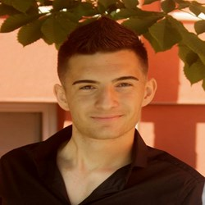
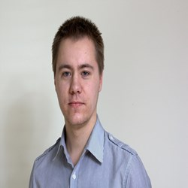
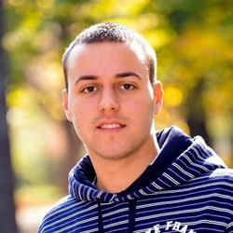
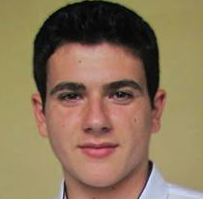
Team COCONUT Members:
Martin Andreev
Georgi Petrov
Martin Kurshumov
Kaloyan Botev

